Slide 2
О компании

Slide 3
Высокий уровень качества

Slide 4
Применение труб и штоков
-4-

Slide 5
Ассортимент хонингованных труб
-5-

Slide 6
Профильные трубы
-6-

Slide 7
Контроль качества
-7-

Slide 8
Склад
-8-

Slide 9
Упаковка
-9-

Slide 10
Транспортировка и доставка
-10-

Slide 11
Комплексное решение по поставкам
-11-

Slide 12
Выгодные цены
-12-

Slide 13
Контакты
-13-

Slide 14
-14-

Slide 15
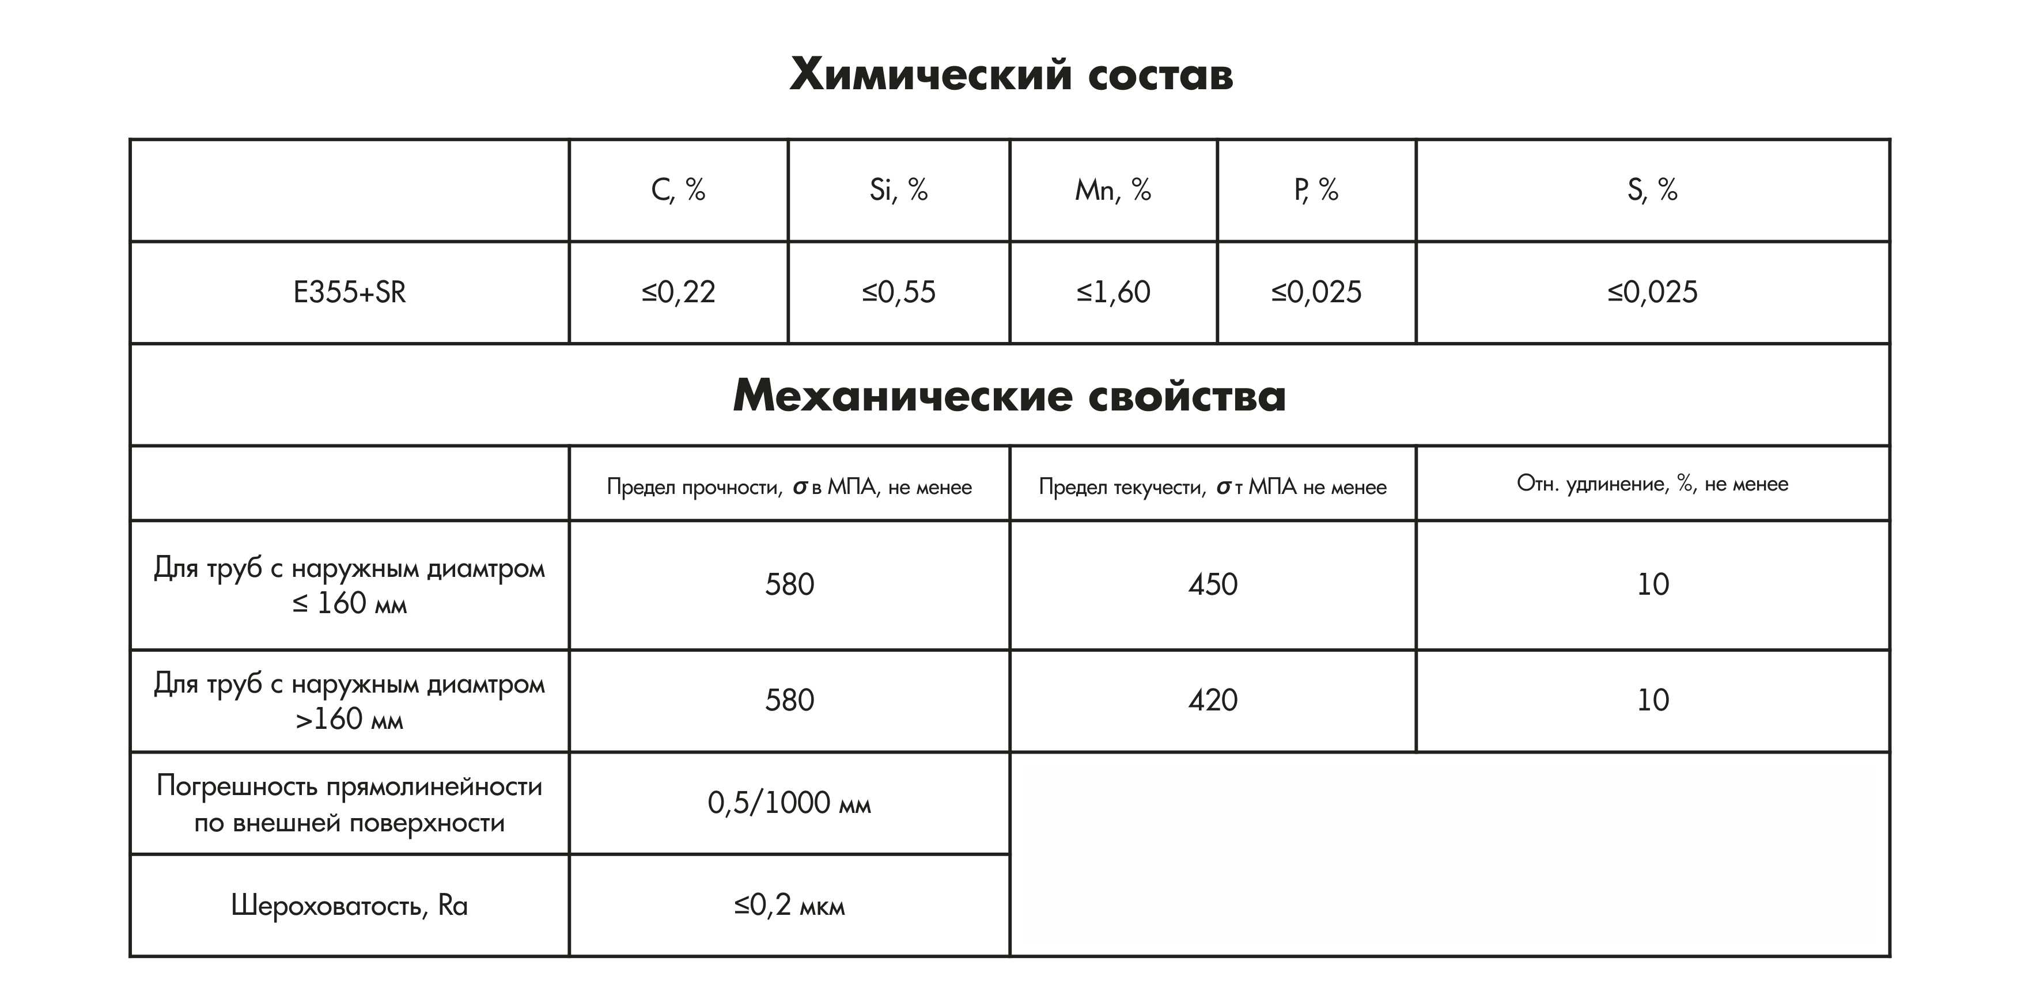
Трубы хонингованные бесшовные H8
-15-

Slide 16
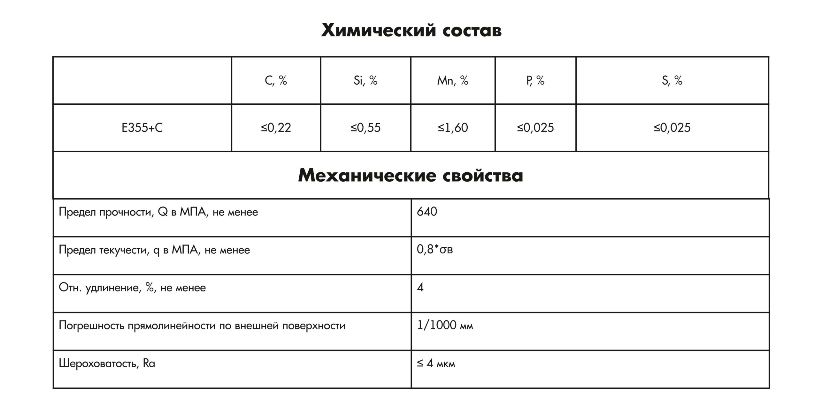
Трубы хонингованные сварные H9
-16-

Slide 17
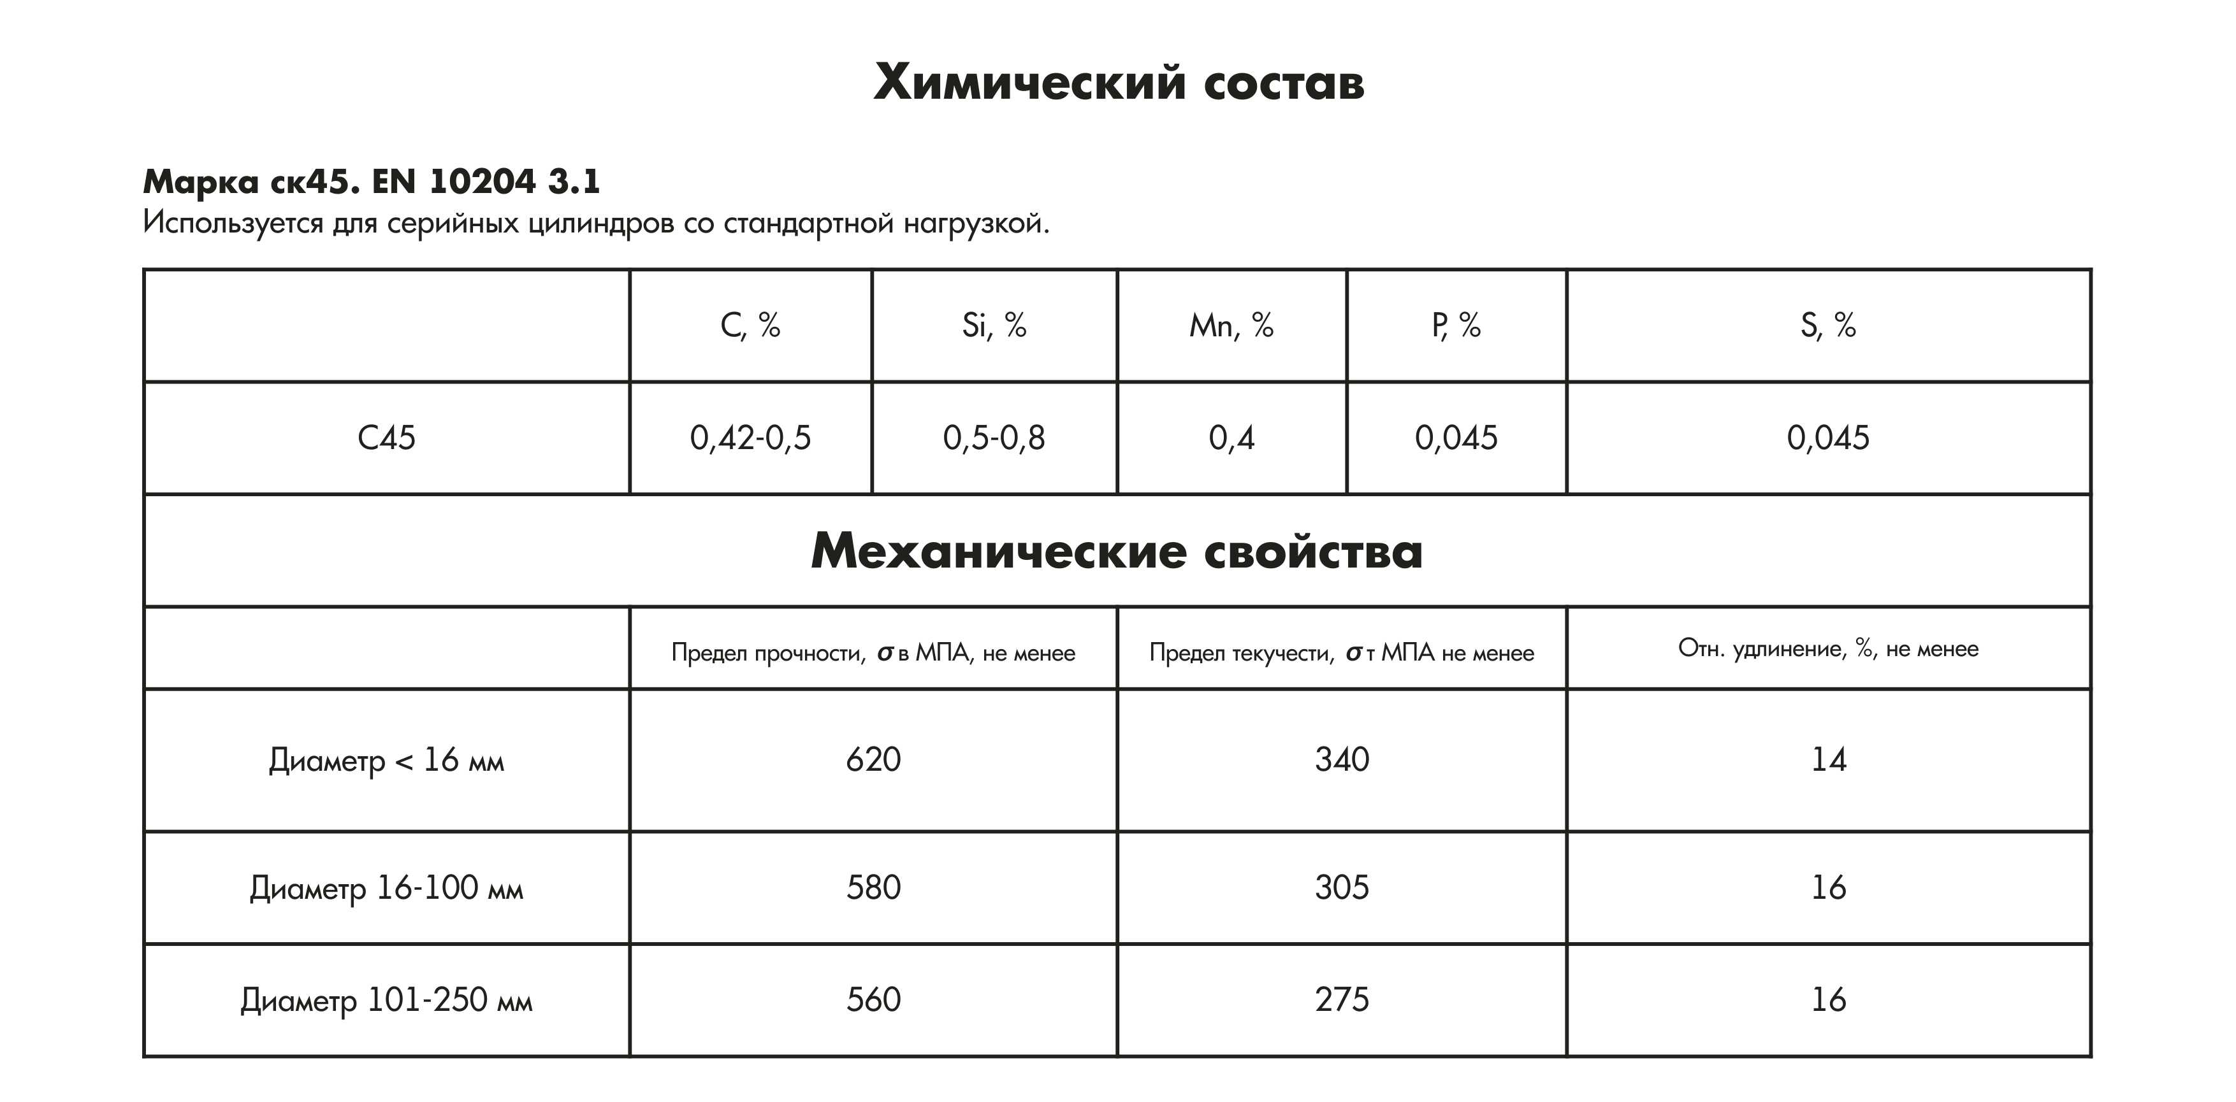
Шток полый хромированный f7
-17-

Slide 18
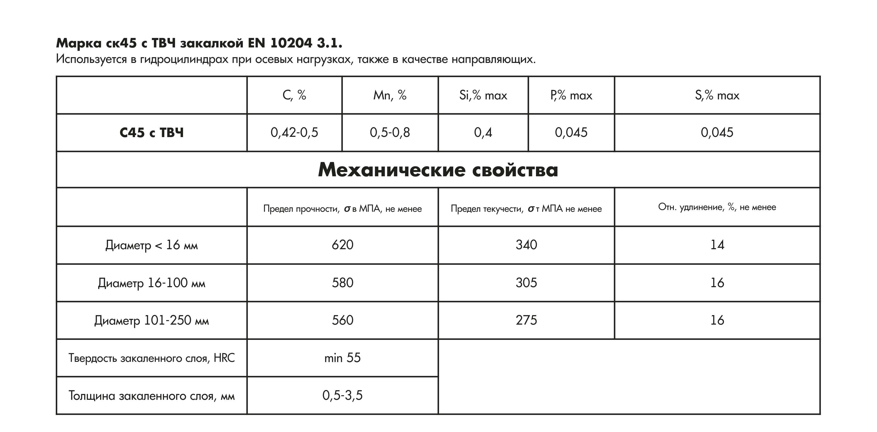
Шток полый хромированный f7
-18-

Slide 19
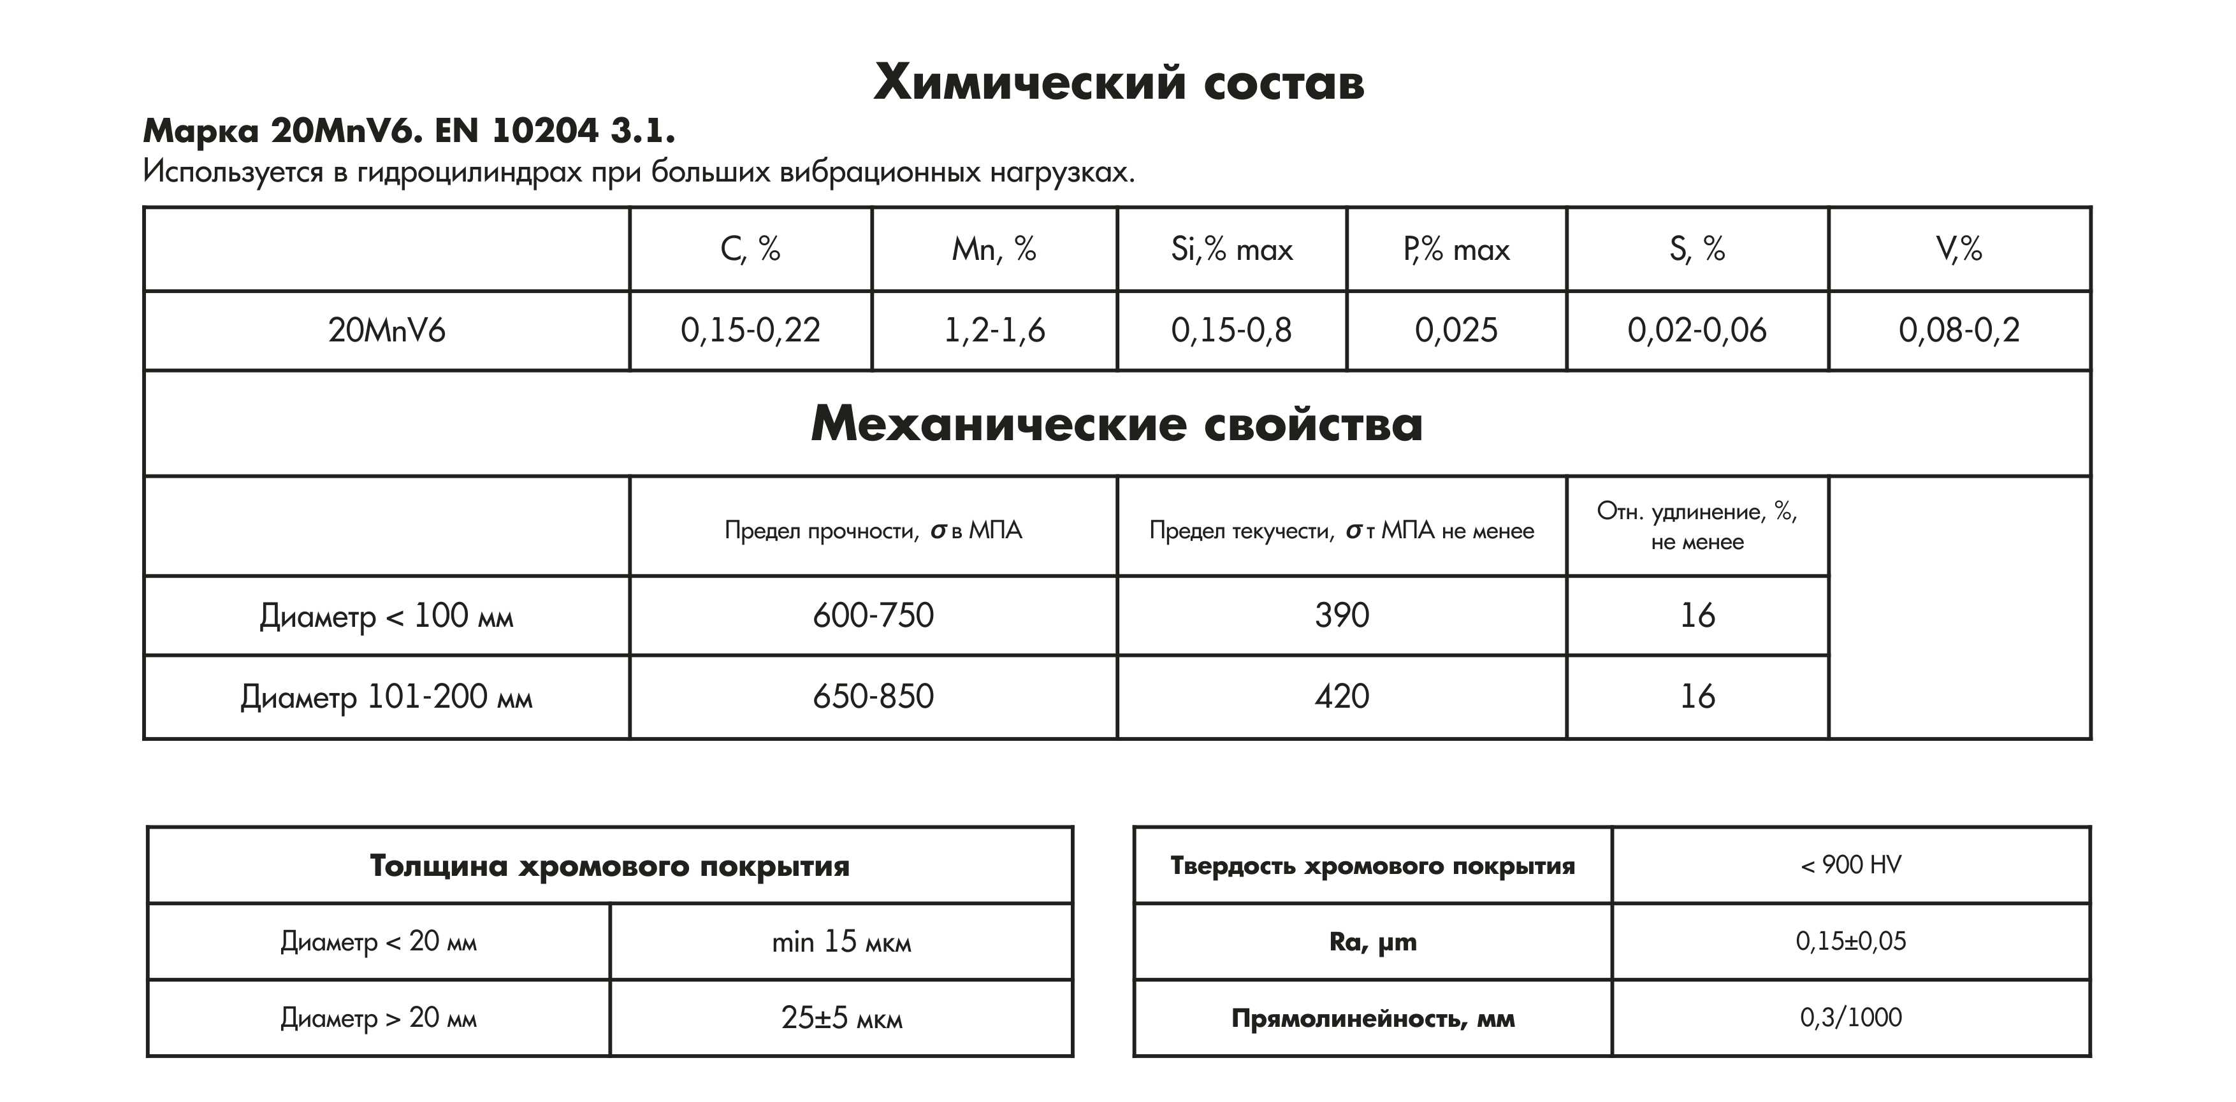
Шток полый хромированный f7
-19-

